Slide 1
REPORTE DE LOS RADIOAFICIONADOS COLOMBIANOS EN EL SIMULACRO NACIONAL DE RESPUESTA A EMERGENCIAS CONSOLIDADO POR LA LIGA COLOMBIANA DE RADIOAFICIONADOS LCRA

Slide 2
En un ejercicio de poner a prueba las repetidoras, las bandas y equipos de los radioaficionados de Colombia se presenta el consolidado de reportes recibidos de 13 Asociaciones, ligas o clubes en bandas de VHF, UHF, HF en modos Fm, digitales (APRS y DMR) en un total de 22 departamentos y 94 municipios se reportaron 335 radioaficionados poniendo a disposición del SNGRD sus equipos y experiencia en la respuesta a emergencias en el área de la radiocomunicaciones

Slide 3
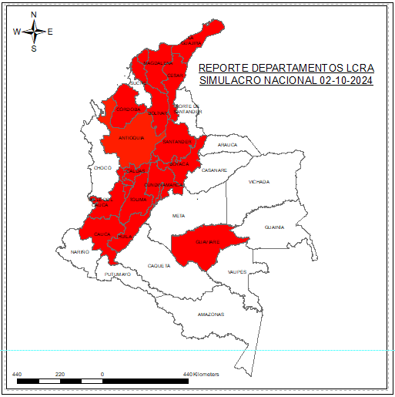
RADIOAFICIONADOS REPORTADOS POR DEPARTAMENTOS

Slide 4
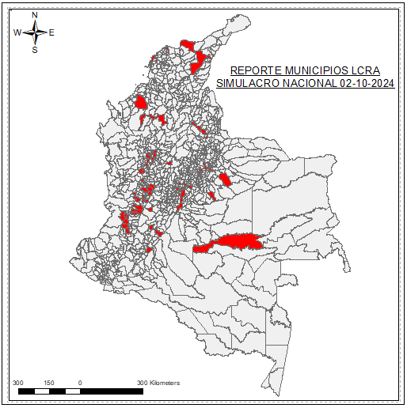
RADIOAFICIONADOS REPORTADOS POR MUNICIPIOS

Slide 5
CANTIDAD DE EQUIPOS DISPONIBLES POR BANDA EN LOS REPORTES EN EL PAÍS
2292

Slide 6
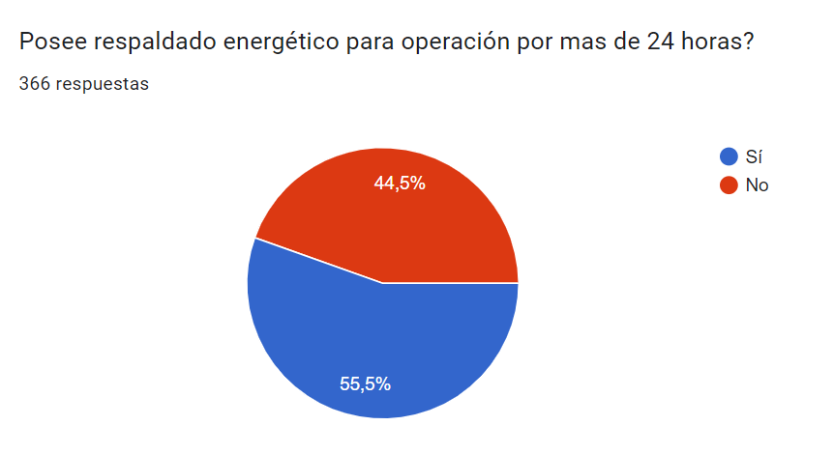
PORCENTAJE DE ESTACIONES CON RESPALDO ENERGÉTICO PARA OPERAR POR MÁS DE 24 HR

Slide 7
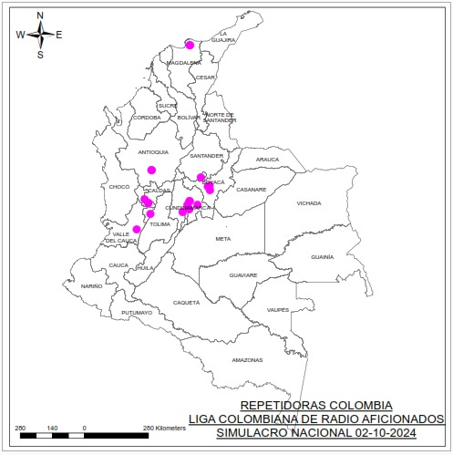
MAPA DE REPETIDORAS ACTIVAS EN EL SIMULACRO

Slide 8
ENTIDADES QUE PARTICIPARON EN EL EJERCICIO
LIGA RADIO MEDELLÍN
RADIO CLUB DE ANTIOQUIA
RADIO CLUB EL DORADO
RADIOAFICIONADOS UNIDOS
ARES COLOMBIA
EJE CONECT
LIGA RADIO CALI
LIGA RADIO QUINDIO
ASOREC
LIGA RADIO BOYACÁ
DX ARC
LIGA RADIO MANIZALES
LIGA RADIO BOGOTÁ
LIGA RADIO TUNJA
RADIOAFICIONADOS CARTAGENA DE INDIAS

Slide 9
DATOS
Aprs: 7
Arci: 11
ARES COLOMBIA HK5ARE: 35
ASOCIACION LIGA RADIO BOYACA: 5
ASOREC: 29
BM TG732911: 9
HK4LRM: 55
HK4RCA: 11
HK6LRQ: 8
HK6RM: 20
INDEPENDIENTE: 13
LCRA HF: 40
HK3LRB: 11
LIGA RADIO CALI: 13
LIGA RADIO TUNJA: 12
RADIO CLUB EL DORADO: 44
OTROS CON NOMBRE (DXARC): 10

Slide 10
LAS COMUNICACIONES PARA CASOS DE EMERGENCIAS ES UN COMPROMISO DE LOS RADIOAFICIONADOS CON EL PAÍS

Slide 11
LAS COMUNICACIONES PARA CASOS DE EMERGENCIAS ES UN COMPROMISO DE LOS RADIOAFICIONADOS CON EL PAÍS
Reportes en el país.
Total radioaficionados: 335
Total departamentos: 21
Total Municipios: 94
Total equipos disponibles en bandas de VHF, UHF y HF: 2292

Slide 12
Aspectos positivos:
Trabajo mancomunado y con las entidades que querían aportar en el ejercicio.
La estadística interesante
Relevos en Hf funcionó.
Formulario de recolección de información.
Afinar frecuencia de operación en 20 mt por interferencia en la marcha (14,300 a 14,350)

Slide 13
Aspectos por mejorar:
Entender que un simulacro NO es una competencia
Digitación de los reportes mejorar .
Reportes solo vía radio no por WP ni por Echoling ni otros.
Digitación equívoca de departamentos, Municipios, números y entidad.
Capacidades de las estaciones en termino de suministro de energía de soporte

Slide 14
Aspectos por mejorar:
El operador de emergencias es mas que una muy buena estación o muchos años de experiencias es el que tiene buen oído, paciencia, rapidez y fluidez, capacidad informática, capacidad operacional.
Articulación local en operación en bandas de vhf (146520) por interferencias.
Sistemas alternos de reportes y manejo de emergencias (WinLink, digitales etc…)
Falta de claridad en el papel de los radioaficionados en las emergencias.
Agilidad en la solicitud de información por parte de las asociaciones

Slide 15
Plan de acción:
Capacitación sobre el papel de los radioaficionados en emergencias.
Capacitación sobre operación en casos de emergencias.
Capacitación en informática.
Capacitación en SNGRD y su funcionamiento.
Articulación local con los CM y CDGRD.
Socialización protocolos nacionales y IARU.

